Slide 1
AIエージェント導入を失敗する企業に必要な 主な対策パターン

Slide 2
【Summary】 AIエージェント導入を失敗する企業に必要な主な対策パターン
GPT-5使って情報調査した結果をまとめたもの
1. ワークフロー／業務プロセスの再設計
AIを既存業務に後付けすると実務に結びつかない。成功企業は業務プロセス自体をAI中心に再構築し、判断プロセス、例外処理、人とAIの役割分担を再定義することで成果につなげている。(Mckinsey & Co.) 2. 経営／現場の強いリーダーシップとガバナンス
失敗企業ではAI導入がIT部門任せ。成功企業は事業部がAI導入を所有し、経営層が支援し、現場が主体的に運用できる体制を構築。ガイドラインやリスク管理も整備され、継続性が高まる。(ハーバードビジネスレビュー) 3. スモールスケールからのスケーラブル実装
PoC止まりの理由は大規模展開を急ぎ現場が適応しないため。成功企業は1業務・1KPIで小さく始め、成果確認後に水平展開し、自然に組織全体へスケールさせている。 (MIT) 4. データ・モデル運用と改善ループ構築
AIは導入後の改善が重要だが、多くの企業で運用ループが無い。成功企業はAI出力と業務結果を記録し、改善サイクルを回す“継続学習”体制を作り、精度と信頼性を高めている。 (MIT) 5. 適用領域・目的の明確化とKPI設計
AI導入の目的が曖昧だと成果が出ない。成功企業は改善KPIを定義し、Before/Afterの数値を追跡。ROIと成果を経営判断と結びつけている。 (フォーブス)

Slide 3
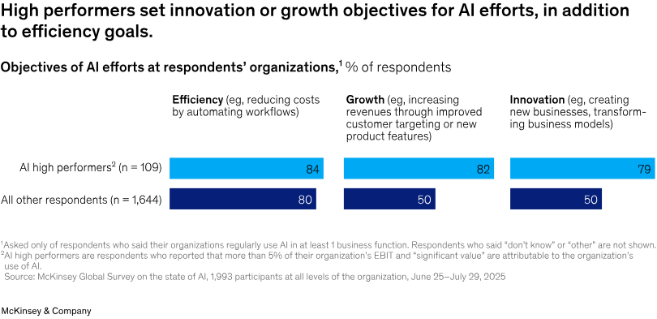
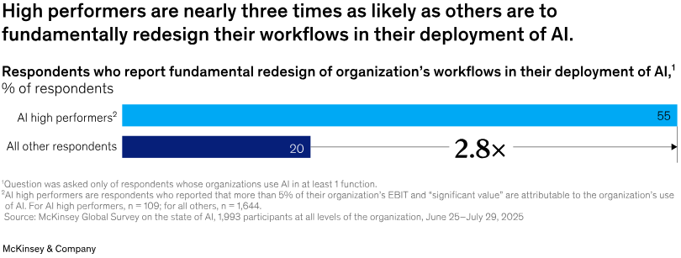
AIワークフロー／業務プロセスの再設計
AIを既存業務に後付けすると実務に結びつかない。成功企業は業務プロセス自体をAI中心に再構築し、判断プロセス、例外処理、人とAIの役割分担を再定義することで成果につなげている。(Mckinsey & Co.)
https://www.mckinsey.com/capabilities/quantumblack/our-insights/the-state-of-ai?utm_source=chatgpt.com
AIによる効果を最も実感している組織は、多くの場合、これらのテクノロジーによってコスト削減以上の成果を目指しています。回答者の大半は、効率性の向上が組織のAI活用の目的であると回答していますが、高業績組織は他の組織よりも、成長やイノベーションもAI活用の目的としている割合が高い傾向にあります。
ハイ パフォーマーとしての資格の有無にかかわらず、組織が成長やイノベーションを促進するために AI を使用していると回答した回答者は、他の回答者よりも、顧客満足度の向上、競争上の差別化、収益性、売上増加、市場シェアの変化など、AI の使用によってさまざまな質的な企業レベルのメリットを達成していると報告する傾向があります。
企業レベルの高い目標に加え、ハイパフォーマーは、組織が個々のワークフローを根本的に再設計したと回答する割合が、他の企業に比べて約3倍高いことが示されています（図表11）。実際、この意図的なワークフローの再設計は、テスト対象となったすべての要因の中で、有意義なビジネスインパクトの達成に最も大きく貢献する要因の一つです。
回答率
成長
イノベーション
ハイパフォーマー
効率
その他
ワークフローを再設計したと回答した率
ハイパフォーマー
AIの活用がEBIT（イービット, 利払い前利益）に5%以上の影響を与え、かつ組織がAIの活用から「大きな」価値を享受していると回答した回答者（回答者の約6%に相当）
このレポート2025/11/5と新しいですが、他にも多数の導入調査がされていて面白いです。

Slide 4
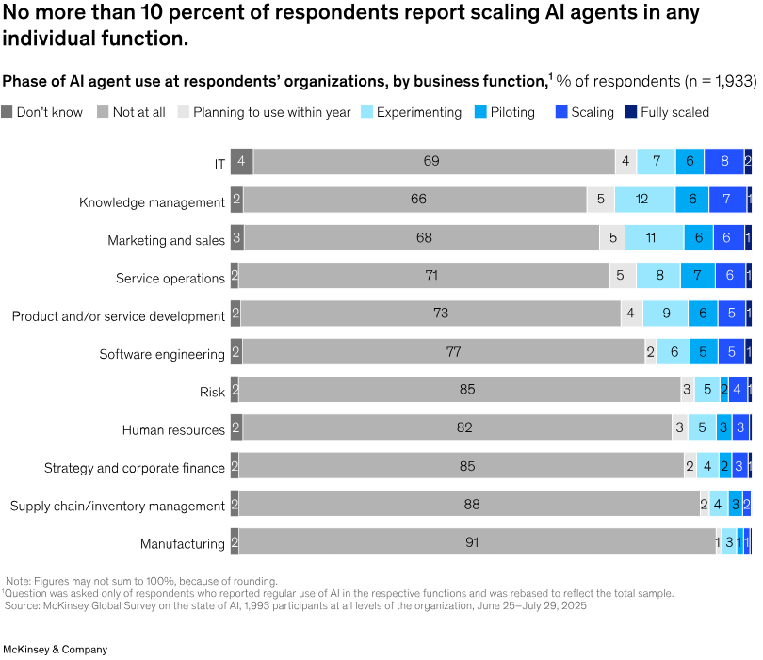
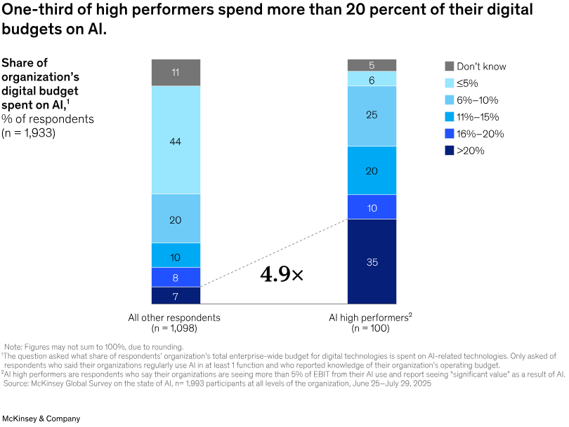
AIワークフロー／業務プロセスの再設計
Mckinsey & Co.のレポートの他の記事
このオンライン調査は2025年6月25日から7月29日まで実施され、105カ国、地域、業種、企業規模、専門職、勤続年数など、幅広い分野を代表する1,993名から回答を得ました。回答者の38%は、年間売上高が10億ドルを超える組織に勤務していると回答しています。回答率の差異を調整するため、データは各回答者の国の世界GDPへの貢献度に基づいて加重されています。
高業績企業はAI機能への投資を拡大しています。高業績企業の3分の1以上が、自社のデジタル予算の20%以上をAIテクノロジーに投入していると回答しています。これらのリソースは、AIテクノロジーをビジネス全体に拡大するのに役立っています。高業績企業の約4分の3が、自社でAIを拡大中、または既に拡大済みであると回答しているのに対し、他の企業では3分の1にとどまっています。
AIエージェント導入の状況
製品開発
ほとんどがまだパイロット状況以下
製造

Slide 5
経営／現場の強いリーダーシップとガバナンス
失敗企業ではAI導入がIT部門任せ。成功企業は事業部がAI導入を所有し、経営層が支援し、現場が主体的に運用できる体制を構築。ガイドラインやリスク管理も整備され、継続性が高まる。(ハーバードビジネスレビュー)
https://hbr.org/2025/09/what-companies-with-successful-ai-pilots-do-differently?utm_source=chatgpt.com
要約
MITの調査によれば、ジェネレーティブAI導入の95％の企業がROIを出せていない。「成功している5％の企業は何が違うのか」を調査
その結果、最大の違いは“リーダーシップ”であることが明らかになった。53名のシニアリーダーへの調査では、AIのROIを最も左右する要因として**47％が「リーダーシップの質」**を挙げ、技術力・ワークフロー統合・組織文化よりもはるかに重要とされた。成功企業には「アーキテクト（AI技術者）」だけでなく、AIを業務価値に翻訳し、組織採用を推進する**“シェイパー（AI活用を牽引するビジネスリーダー）”**が存在している。これは特定の職位ではなく、CEO・CFO・CHROなど、全てのシニアリーダーが担うべき役割である。成功組織に共通するシェイパーの5つの行動特性を SHAPE index として整理し、以下の能力がAI活用の差を生むとした。
SHAPE index（成功企業のAIリーダーが持つ5つの能力）
Strategic Agility（戦略的俊敏性）
長期視点と短期の方向転換を両立不確実性を前提に計画し、価値の高い方向へ柔軟に軌道修正する調査では最も重要な能力として65％が選択
2. Human Centricity（人間中心性）
AI導入による不安を正面から扱い、信頼を築く「AI vs 人」ではなく「AIで人をより良くする」を重視変革を現場と共に設計する
3. Applied Curiosity（応用的好奇心）
ハイプ（流行）を見極め、低コストで学習効果の高い実験を行う自ら探索し、モデルケースを作る成功企業で2番目に重要な能力と評価
4. Performance Drive（成果ドライブ力）
“PoCのためのPoC（Pilot Theater）”を排し、ROIに基づきスケール事業成果で評価し、インパクトの低い取り組みは切り捨てる
5. Ethical Stewardship（倫理的責任）
責任あるAIを導入初期から組み込む公平性・透明性・ガバナンスを後付けにしない
成功のポイント：AI導入は“技術”ではなく“リーダーシップの問題
”Johnson & Johnson は約900のAIパイロットの大半が成果を出していなかったが、
・重複プロジェクトを廃止・ガバナンスを現場に寄せる・高インパクト領域へ集中投資へと舵を切り、改善に成功した。
このレポートも2025/9/12と新しい、成功する 5% の人たちは何が違うのかの調査結果

Slide 6
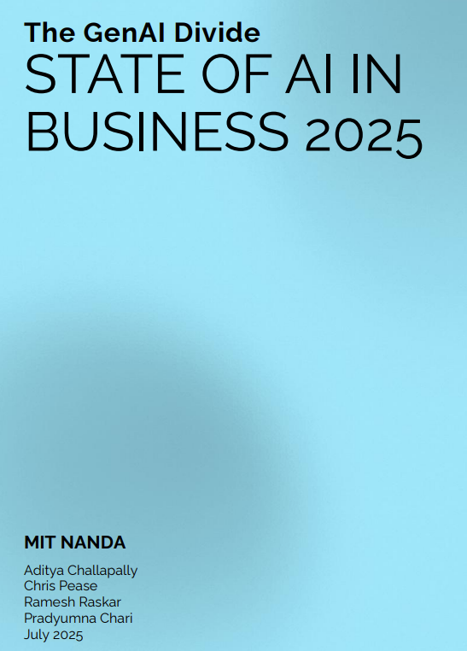
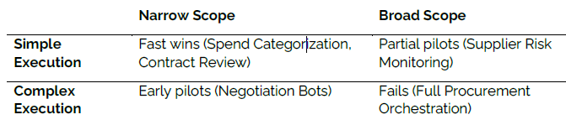
スモールスケールからのスケーラブル実装
PoC止まりの理由は大規模展開を急ぎ現場が適応しないため。成功企業は1業務・1KPIで小さく始め、成果確認後に水平展開し、自然に組織全体へスケールさせている。(MIT)
https://mlq.ai/media/quarterly_decks/v0.1_State_of_AI_in_Business_2025_Report.pdf?utm_source=chatgpt.com
成功企業の勝ち筋 pg.16
GenAI Divide（ジェネレーティブAI・ディバイド）
「企業の間で生まれている“AIを成果に結びつけられる企業”と“結びつけられない企業”の深い格差」
GenAI Divide を乗り越えるスタートアップには共通点がある。それは、
成功の流れ
まず非クリティカル or 周辺業務（adjacent processes）に小さく入り込む高いカスタマイズで即効性のある価値を示すその実績をもとに中核業務（core workflows）へスケールする
成功したツールに共通する特徴
セットアップ負荷が軽い導入直後に価値が見える（immediate, visible value）
失敗するツールの典型
導入のための 大規模なエンタープライズカスタマイズが必要内部ロジックが複雑、意思決定が不透明（opaque）、独自ヒューリスティックが多いその結果 → パイロットで停止し、採用が進まない
*ヒューリスティックとは、ある程度、正解に近いレベルの答えを導き出す方法
狭い領域
広い領域
単純
部分的なパイロット成功
早期成果
複雑
失敗しやすい
初期パイロットで止まりやすい
このレポートは2025/7。MIT Project NANDA による AI 実装研究の予備結果でこれも95%の企業が失敗すると報告されたもの

Slide 7
データ・モデル運用と改善ループ構築
AIは導入後の改善が重要だが、多くの企業で運用ループが無い。成功企業はAI出力と業務結果を記録し、改善サイクルを回す“継続学習”体制を作り、精度と信頼性を高めている。
https://mlq.ai/media/quarterly_decks/v0.1_State_of_AI_in_Business_2025_Report.pdf?utm_source=chatgpt.com
“学習できないこと（Learning Gap）が GenAI Divide の主因 pg.3
GenAIのスケールを阻む最大の要因は、インフラや規制、人材不足ではなく、**「学習能力の欠如」**である。
多くのGenAIツールは、
・フィードバックを記憶できず
・文脈に適応できず
・時間とともに改善できない
ことが本質的な問題となっている。
一方、成功している一部の企業とベンダーはこの課題に正面から取り組み、プロセス特化のカスタマイズや、ビジネス成果に基づく評価を行い、既存業務と統合され、使うほど改善するAIを求めている。
こうした期待に応えるベンダーは、数ヶ月で数百万ドル規模の導入に成功している。
また、GenAIによる人員削減はほとんど起きていないが、GenAI Divide を越えた企業では、
・カスタマーサポート
・ソフトウェア開発
・事務作業
などで限定的な効率化が起きており、特にバックオフィスでのBPO削減や外部委託費削減が大きな成果となっている。
さらに、自動化された顧客フォローにより顧客維持や販売効率も改善している。これらは、学習可能なAIシステムが、組織構造を大きく変えなくても実際の価値を生み出せることを示している。ｖ

Slide 8
適用領域・目的の明確化とKPI設計
AI導入の目的が曖昧だと成果が出ない。成功企業は改善KPIを定義し、Before/Afterの数値を追跡。ROIと成果を経営判断と結びつけている。(フォーブス)
https://www.forbes.com/sites/andreahill/2025/08/21/why-95-of-ai-pilots-fail-and-what-business-leaders-should-do-instead/?utm_source=chatgpt.com
AIパイロットが失敗する最大の理由のひとつは、
「何を改善するためのAIなのか」「どの数値をどれだけ改善したいのか」が明確にされないまま導入が始まることにある。
AI導入が失敗するのは、解決すべき業務課題や測定指標（成果基準）が曖昧なまま導入が進むからである。
「目的を定義し、成果を測ることができるプロセスで使う」企業だけが成功している。
失敗の原因
“多くのプロジェクトは、明確なビジネス問題を解決するために始めていない”
“成果を測る基準がなく、営業・マーケの表面的な指標に流れやすい”
“実際に価値が出ているのは、業務プロセスに深く統合された領域（バックオフィスなど）”
“本当に効果を出す企業は、プロセスを理解し、結果を測定し、戦略と結びつけている”
成功している企業
成功している企業は、
・“プロセス固有の課題” を理解し、そこにカスタマイズして導入している。
・成果は “ビジネスアウトカム”で評価 している（例：コスト削減、顧客維持、BPO削減など具体的成果が列挙される）
➡つまり、成功企業は “目的 → 活用領域 → 測定 → ROI” の一連の筋道を実行している
このレポートは2025/8/21、MITのレポートを受けて書かれた記事

Slide 9
「AI変革」は“新しい産業革命”

Slide 10

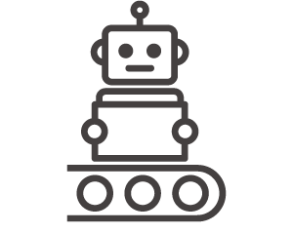
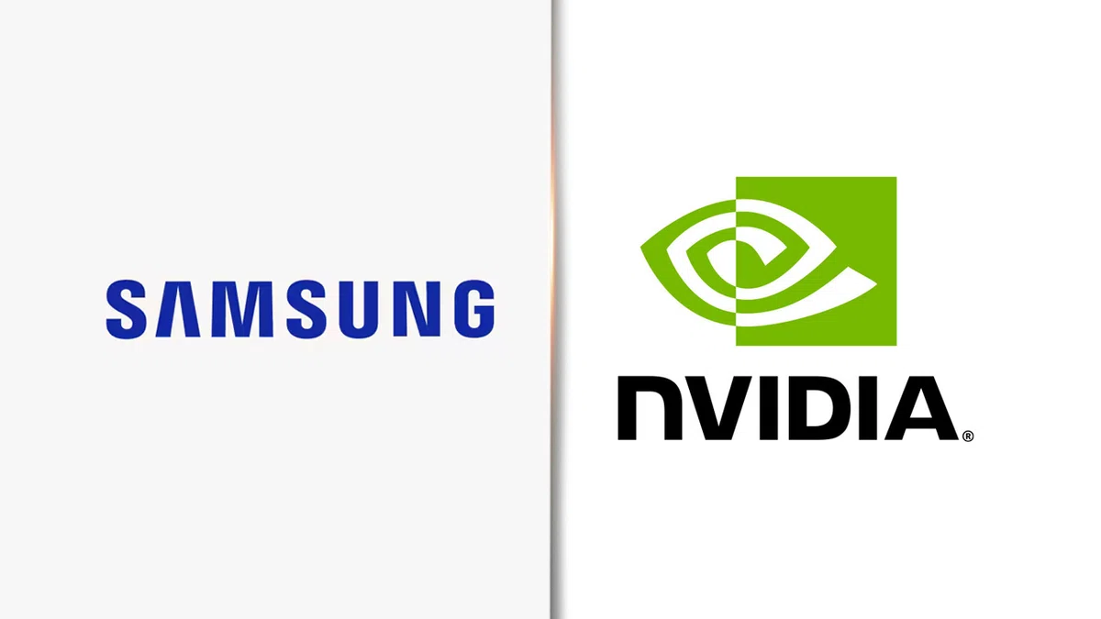
私たちを取り巻く背景
世界は「AIを使う工場」から「AIで動く工場」に移行開始、この動きは指数関数的に進む。
新しい産業革命が起きている今, “AI前提の製造”へ移行できるかで勝敗が決まる。
AIの成長カーブ
AI投資額
https://hai.stanford.edu/ai-index/2025-ai-index-report/economy?utm_source=chatgpt.com
世界で
・2024年で約2.5兆円
・生成AIのみで3~4,000億円
加速のきっかけ
①人手不足・コスト・サプライチェーン
②技術条件揃い (IoT＋GPU＋GenAI＋Digital Twin）
③実績が可視化(本当に儲かる／コストが下がる)
製造業向けAI市場
https://iot-analytics.com/industrial-ai-market-insights-how-ai-is-transforming-manufacturing/?utm_source=chatgpt.com
AI化効果
(コスト削減, 人生産性向上, イノベーション)
・年30~40%で成長
・今後10年足らずで10倍化と予測
複利的に上昇
AIメガファクトリー構想発表 (2025/10発表)
・5万基以上のNVIDIA GPU
・製造全体のデジタルツイン構築
・設計〜プロセス〜設備〜運用〜品質を単一のインテリジェントネットワーク
AIを使う
現在
AIで動く
時系列

Slide 11
私たちを取り巻く背景
世界は「AIを使う工場」から「AIで動く工場」に移行開始、この動きは指数関数的に進む。
データサイエンス部には会社のAI化を成功させる期待を追っている=我々の部にかかっている
AIの成長カーブ
AI化における会社の期待
加速のきっかけ
①人手不足・コスト・サプライチェーン
②技術条件揃い (IoT＋GPU＋GenAI＋Digital Twin）
③実績が可視化(本当に儲かる／コストが下がる)
複利的に上昇
AIを使う
AIで動く
AI化効果
(コスト削減, 人生産性向上, イノベーション)
AI投資額
2024年で約2.5兆円
製造業向けAI市場
年30~40%で成長
AIメガファクトリー構想発表
(2025/10発表)
5万基以上のNVIDIA GPU
時系列

Slide 12
AI化を進める課題
しかしAI導入の95%はROI到達できていないという現実あり (MIT, State of AI in Business 2025, The GenAI Divide)
課題と対比、「業務プロセスをAI中心に再設計」と「運用と改善ループ構築」はすぐ先の課題
AIの成長カーブ
AI導入成功の好循環づくり
課題 (参考 McKinsey, MITのレポート) | 会社
ワークフロー／業務プロセス の再設計 | 現状業務の自動化 AI化後の業務つながり未設計
経営／現場の強いリーダーシップ とガバナンス | Smart Factory体制
スモールスケールからの スケーラブル実装 | Smart Factory組織 D1~C5までの分離
データ・モデル運用 と改善ループ構築 | 個別AI用のデータ LLM系はスタート地点
適用領域・目的の明確化 とKPI設計 | Smart Factory各種KPI化活動 (=歩留まり)
業務
プロセス
利用可能な品質
実利用
業務反映
フィードバック
データ整備
ドメイン適用
AI
(エージェント)
必要データ
AI用データ化
スケーリング
データ
モデル運用
好循環の起点

Slide 13
取り組み, 実行計画
成功の起点はデータ、社内に散逸している生のデータをAIが利用可能に整備する。
エンジニアとAI時代の新たな仕事の形作りに取組み、ものづくり企業No.1となる事に貢献します
私の取り組み
将来のエンジニアリング
エンジニアの仕事
“例外判断＋改善＋再設計”へ移行する
AI時代に価値が高まるエンジニアの役割
・AIが出した判断の妥当性を評価する
AIの予測が正しいか、どのケースで誤検知か
AIが苦手なパターンを発見する → 次のモデル改善へ
・AIに対して「ルール」を作る（業務フローの設計者になる）
どの閾値で停止するか？
何分以内なら自動復帰を許容するか？
どの条件は必ず人が確認するか？
→ これはエンジニアがやらないと事故になる領域。
・“例外処理”に集中する
AIが判断できない特殊事象
装置の根本不具合
工程変更や材料変更など
・プロセス改善の高速PDCAを回す
・AIが示した因子を検証し、設備改善や設計変更につなぐ
・AIによって“原因当たりの情報量”が増えるので改善速度が上がる
・工場データの品質を管理する（データステュワードとしての役割）
センサー精度、欠損、異常タグ、スキーマ管理
モデルの前提条件を維持する “AIの飼育係” 的存在
・デジタルツインを使った仮想試作（Virtual DOE）の実施
実物を動かさず工程変更のシミュレーション
コスト削減・迅速化の中核
AIの仕事
定常業務：「状態把握」「一次解析」「標準的な判断」
・異常検知（FDC、品質、設備の多変量監視）
・不良予兆の事前通知（SPC＋ディープラーニング予測）
・立上げ条件の自動推薦レシピ調整提案（AI最適化・ベイズ最適化）
・リアルタイムの歩留まり予測変動因子の自動特定（SHAP, AutoCausal など）
・スケジューリング最適化（装置・WIPの自律制御）
・不具合再現シミュレーション（デジタルツイン）

Slide 14
(参考) 世界のスマートファクトリー・AI年表
年 | 世界（主に半導体・スマートファクトリー） | 日本／SSM の動き | 意味合い
2011 | TSMC が「スマートウェーハファウンドリ」構想を打ち出し、ビッグデータ・スマートセンサーなどを活用したインテリジェント製造の取り組みを開始したと報じられる。Cw English | （この時点で日本側の大規模スマートファクトリー構想はまだ限定的） | 先端ファウンドリが 「AI/データ前提の工場」 を本格的に志向し始めた初期段階。
2017 | 韓国政府・民間が連携し、スマートファクトリー 3万件を2025年までに整備する「Smart Factory Initiative」を発表。初期目標1万件から拡大。プライバシーシールド+1 | 日本は「インダストリー4.0」やIoT導入は盛んになるが、国家レベルでスマートファクトリー数をコミットする動きは限定的。 | 韓国はこの時点で「工場数ベースでデジタル化を進める国家戦略」を明確化。
〜2020 | スマートファクトリーを導入した韓国企業では、生産性25%向上・不良率27%低減などの効果が政府・調査で報告される。貿易局 | Trade.gov | 日本企業でも個別には改善効果は出ているが、「国としての定量目標」は韓国ほど明確でない。 | 「スマートファクトリー＝コスト/品質に効く」という定量効果が実証されたフェーズ。
2021 | （世界）コロナ禍以降、サプライチェーン再編と合わせて、各国が半導体・重要製造業への投資とスマートファクトリー化を加速。 | Sony Semiconductor Manufacturing（SCK）の長崎 TEC にて新工場 “Fab5” が完成。CMOSイメージセンサー（CIS）の生産能力拡大を目的とした先端Fabとして紹介される。yic-electronics.com+3ソニーセミコン+3ソニーセミコン+3 | SSM が CIS量産の中核 Fab5 を立ち上げ、ハード面では世界トップレベルの生産基盤を整備したタイミング。
2022–2023 | 世界的に「スマートファクトリー」「デジタルツイン」「AI最適化」が Industry 4.0 のキーワードとして定着。 | Intel と Sony Semiconductor Manufacturing がデジタルツイン技術のケーススタディを共同公開。Intel® AFS Digital Twin を用いて、SSM の工場で運用改善を図った事例が紹介される。Intel+1 | SSM は 大手ロジックメーカー（Intel）の工場技術を取り込んだデジタルツイン実証を行い、「工場全体のシミュレーション＋最適化」という世界の流れに乗り始める。
2023–2024 | 国際ロボット連盟（IFR）のレポートで、韓国がロボット密度世界1位（1,012台／1万人）、中国がロボット密度でドイツ・日本を抜き世界3位（470台／1万人）になったと報告。South China Morning Post+3IFR International Federation of Robotics+3IFR International Federation of Robotics+3 | 日本は依然として高いロボット密度を維持するものの、中国・韓国の伸びが上回り、「自動化レベルの優位性」は薄れつつある。 | アジア勢（特に韓国・中国）は、人件費だけでなく高度自動化＋AIを梃子にした競争力を急速に高めている。
2023–2024 | Samsung など韓国大手は、「スマートセンサーシステム」「Fab Digital Twin Platform」等を通じて、2030年までに半導体工場を完全自動化（無人化）する構想をメディアや講演で示す。DIGITIMES Asia+4Tom's Hardware+4Asia Times+4 | 日本企業でも完全無人化という言葉は出るが、Samsung のように**「2030年までに無人Fab」レベルで明言**した例は少ない。 | ここで韓国は、「AI＋ロボット＋センサーで“人のいないFab”を目指す」という、かなり先鋭的なビジョンを明確化。
2023–2025 | 各国で AI・ロボティクス投資が加速し、PwC などのレポートでは「2024〜2030年の世界の半導体Fab投資は合計1.5兆ドル超」と予測。PwC | SSM・Sony グループ側では、**AITRIOS（ビジョンAIプラットフォーム）**を用いた工場DX・外販ソリューションを打ち出し、製造業の外にもAI・センサー技術を展開。aitrios.sony-semicon.com+2info.aitrios.sony-semicon.com+2 | 世界的には「AIインフラへの巨額投資」と、「AIを活用する側」と「AIを提供する側」の二重の競争が顕在化。SSMは後者（AITRIOSを通じた提供側）のポジションも持てる。
2025（9月） | 日本発スタートアップ iCrystal の事例として、MetaFactory プラットフォームを用い、「シリコンウェーハ〜CIS製造まで30工程を一気通貫で最適化」したケーススタディが紹介される。これは GlobalWafers Japan・Sony Semiconductor Manufacturing・名古屋大学との共同プロジェクトで、NEDOプログラムの一環と明記。itbusinesstoday+1 | ここで SSM は、「複数企業＋大学との連携で、材料〜CIS完成までの30プロセス全体を対象にした最適化」事例に名を連ねる。 | これはまさに、あなたが言っていた「メタファクトリー」事例そのもの。点ではなく、ライン全体を最適化する日本発の取り組みとして非常に重要なピース。
2025（10月31日） | Samsung Electronics と NVIDIA が「AIメガファクトリー」を共同発表。Samsung の半導体製造全体を対象に、5万基超のNVIDIA GPU とデジタルツインを組み合わせ、設計〜プロセス〜設備〜運用〜品質管理までを単一のインテリジェントネットワークで最適化する “AI Factory” を構築すると公式リリース。AIマガジン+3NVIDIA+3Samsung Semiconductor+3 | 日本メーカーで、ここまで**「GPU台数」「AI Factory構想」「グローバル展開」まで具体的に謳った事例はまだ限られている**。 | 「AIを工場に入れる」ではなく、「工場そのものをAIネットワークとして設計する」というレベルの宣言。Samsung はこれをテイラー工場など世界拠点へ拡張予定と明言。
〜2030（構想ベース） | 上記のような投資・ビジョンにより、韓国・中国・TSMC などは、2030年頃までに 超高自動化・超高ロボット密度＋AI最適化Fab を標準にしようとしている。South China Morning Post+5Tom's Hardware+5Inspenet+5 | 日本・SSM側の2030年ビジョンは、「カーボンニュートラル」「高付加価値化」「人材育成」などはあるものの、“AI Factory 数”や“AI適用ライン数”のような量的コミットは、まだはっきり打ち出されていないケースが多い。 | ここがまさに、あなたが危機感を持っているポイント：「AI前提の工場」を何ライン作るのか？を、日本側がまだ数字で言えていない。

